Slide 1
Decubitus
R. Niemeijer
2017

Slide 2
Decubitus = “neerleggen”
= weefselversterf van de huidlagen.
Ontstaat door:
Inwendige factoren
Uitwendige factoren

Slide 3
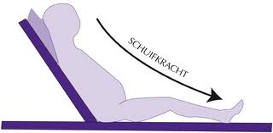
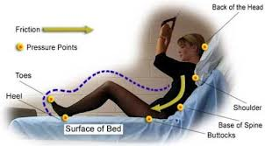
Oorzaken uitwendige factoren/ invloeden
Druk-, schuif-, wrijfkrachten
Oneffenheden onderlaag
Knellende verbanden

Slide 4
Oorzaken inwendige factoren
Slechte voedingstoestand, conditie
Slechte bloedcirculatie
O₂ voorziening naar weefsels
Hart en vaatziektes, DM
Coma of Shock
Sensibiliteitstoornissen

Slide 5
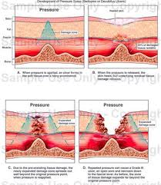
Decubitus: Categorieen

Slide 6
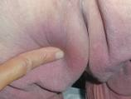
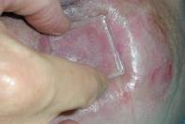
Categorie 1
Intacte huid, niet wegdrukbare rode plek.
Verkleuring van de huid, warmte, oedeem, verharding.

Slide 7
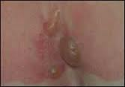
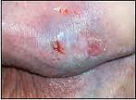
Categorie 2
Klinisch observeerbaar als een blaar of ontvelling.
Opengesprongen blaren

Slide 8
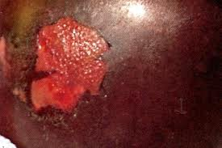
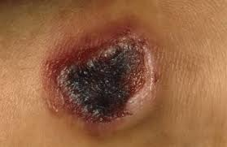
Graad 3
Oppervlakkige decubitus wond. Huiddefect met schade aan huid en onderliggend weefsel. Soms in onderliggend spierweefsel zichtbaar als een krater

Slide 9
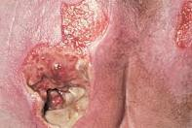
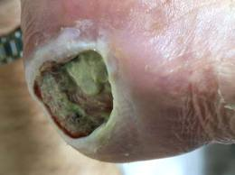
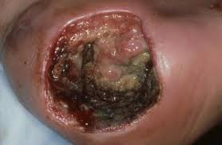
Graad 4
Diepe decubituswond. Uitgebreid weefselbeschadiging.
Necrose aan spieren, botten, ondersteunend weefsel.

Slide 10
Bedreigde plaatsen
Plaatsen waar het bot vlak onder het huidoppervlak zit. Kans op dicht gedrukte bloedvaten

Slide 11
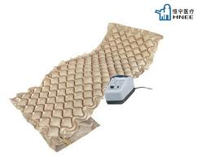
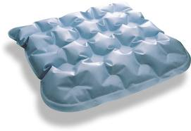
Preventie: Ad matrassen

Slide 12
Preventie
Observatie:
Op hoogte zijn van risico-indicatoren:
Beschadiging van buiten af
Ondervoeding
Vocht inwerking op huid (urine, transpiratie)
Medicijnen (slaapmiddelen, corticosteroïden)
Risico scorelijst bijhouden
Informeren zorgvrager en familie

Slide 13
Een kostbaar probleem
Komt veel voor
13% tot 23 %van de ZV krijgt decubitus in het ZKH
Rond de 17% - 30% in de VV
Een verpleegfout?

Slide 14
Film
Engelse film uitleg decubitus
Risicoplaatsen van decubitus

Slide 15
Preventie is het allerbelangrijkste!
‘Voorkomen is beter dan genezen.’
Invullen van decubitusscorelijst.

